Slide 1
KAPSAYICI EĞİTİM
Kapsayıcı Eğitimin Tanımı
Ayrımcılığa Neden Olan Faktörler

Slide 2
Kapsayıcı Eğitim
Eğitimde “kapsayıcılık” yaklaşımının oldukça uzun bir geçmişi bulunmaktadır.
İlk olarak ileri derecede engelli ve/veya özel eğitime gereksinim duyan öğrenciler için gündeme gelmiştir.
Amaç, bu öğrencileri «normal» eğitim süreçlerine dahil etmek.

Slide 3
Kapsayıcı Eğitim
Günümüzde kapsayıcı eğitimin bağlamı, toplumda dezavantaja sahip tüm grupları (dini, etnik ve kültürel azınlıklar, göçmen, mülteci ve sığınmacılar, kızlar, düşük gelirli aileler, engelliler, AIDS hastaları, vb.) dâhil edecek şekilde genişlemiştir.

Slide 4
Kapsayıcı Eğitim
Kapsayıcı eğitim yaklaşımı öğrenciler arasındaki farklılıkları ve öğrencilerin farklı ihtiyaçlarını bir problem olarak değil, öğretimi zenginleştirmek için bir fırsat olarak ele almaktadır.
Bu açıdan kapsayıcı eğitim, öğrenenler arasındaki farklılıkları doğal olarak karşılayan ve destekleyen yenilikçi bir hareket olarak tanımlamaktadır.
Bu nedenle kapsayıcı eğitim hareketi sadece teknik veya kurumsal değişimi değil, aynı zamanda felsefi bir değişimi de işaret etmektedir.

Slide 5
Kapsayıcı Eğitim
Bu süreç, öğrenme çağındaki tüm çocukları içeren ortak bir vizyon ışığında ve tüm çocukları eğitmenin devletlerin sorumluluğu olduğu inancıyla, içerik, yaklaşım, yapı ve stratejiler konusunda yapılması gereken değişiklikleri kapsamaktadır.

Slide 6
Kapsayıcı Eğitim
Kapsayıcı eğitim, UNESCO tarafından “öğrenenlerin farklı gereksinimlerine, onların eğitime, kültüre ve topluma katılımını artırarak ve eğitim sisteminin içindeki ayrımcılığı azaltarak cevap verme süreci” olarak tanımlanmaktadır.

Slide 7
Kapsayıcı Eğitimin Gerekçesi
Bu yaklaşım, UNESCO tarafından üç ayrı temelde gerekçelendirilmektedir.
Eğitimsel gerekçe
Sosyal gerekçe
Ekonomik gerekçe

Slide 8
Eğitimsel gerekçe
Kapsayıcı okulların, bireysel çeşitliliklere yanıt veren öğretim yöntemleri geliştirmesi ve bunun tüm öğrencilerin yararına olmasıdır.
Standart öğretimler yerine öğrencinin eğitim performansına ve bireysel ihtiyaçlarına dayalı farklılaştırılmış/çeşitlendirilmiş bir öğretimde bütün öğrencilerin öğrenme süreçlerine katılımı ve bunlardan fayda görmesi çok daha yüksek bir olasılıktır.

Slide 9
Sosyal gerekçe
Kapsayıcı okulların bir tutum değişikliği yaratarak daha adil ve kapsayıcı bir toplum için temel oluşturacak olmasıdır.

Slide 10
Ekonomik gerekçe
Tüm öğrencilere bir arada eğitim veren okulların, farklı öğrenci grupları için farklı okulların kurulduğu daha karmaşık bir eğitim sistemine göre daha az maliyetli olmasıdır.

Slide 11
Kapsayıcı Eğitimin Boyutları
Kapsayıcı eğitimde aşağıdaki boyutlar arasında dinamik bir ilişki geliştirilmelidir.
Eğitim politikaları
Öğretim programları
Okul kültürü
Öğretim uygulamaları
Öğrenme ortamları

Slide 12
Kapsayıcı Eğitimin Temel İlkeleri
Bütün çocuklara dönüşümlü olarak iyi olduğu yönünü ifade etme ve kullanma fırsatı verilmelidir.
Yapılan uyarlamalar tüm öğrencilerin ihtiyacına yönelik olmalıdır.
Güncel teknoloji etkin bir şekilde kullanılmalıdır.
Kapsayıcılık sadece fiziksel bağlamda düşünülmemeli, bilişsel, sosyal, duyuşsal, eğitim uygulamaları bakımından da gerçekleştirilmelidir.
Öğrenciye yönelik düzenlemeler onu AYRIŞTIRMADAN yapılmalıdır.

Slide 13
Kapsayıcı eğitimin temel gerekçesi:
AYRIMCILIĞI ÖNLEME

Slide 14
Ayrımcılık
Ayrımcılık, herhangi mantıklı bir gerekçe söz konusu olmaksızın, bir kişiye, benzer durum ve koşullardaki diğer kişilerden farklı ve eşit olmayan bir muamele yapılması anlamına gelmektedir.

Slide 15
Ayrımcılık
Doğrudan ayrımcılık; aşikâr bir biçimde, bir kişi, grup ya da toplumun bir kesiminin inanç, dil, din ya da etnisite ve benzeri farklılıklar nedeniyle, eşit olmayan bir muamele görmesini ifade eder.
Farklı muamele; açıkça alay etmek, aşağılamak veya karalamaktan başlayarak, bu gruplara yönelik ayrımcılığı kışkırtan nefret söylemlerini yaygınlaştırmaya kadar, geniş bir yelpazedeki ayrımcılık biçimlerini içerir.

Slide 16
Ayrımcılık
Sınıfta bir öğrencinin etnik kökeninden dolayı kötü muamele görmesi, bir öğrencinin dış görünüşünden dolayı sürekli dışlanması eğitim ortamında yapılan ayrımcılığa örnek durumlardır.

Slide 17
Ayrımcılık
Dolaylı ayrımcılık; fark edilmesi güç olan, imalar veya dolaylı ifade biçimleri aracılığıyla işleyen ya da bazen görünürde hiçbir problemli durum yaratmamasına karşın, sonuçları bakımından belirli kesimleri ayrımcılığa maruz bırakan tutumları anlatır.
“Yok sayma” bu tür ayrımcılığın en belirgin biçimlerindendir.

Slide 18
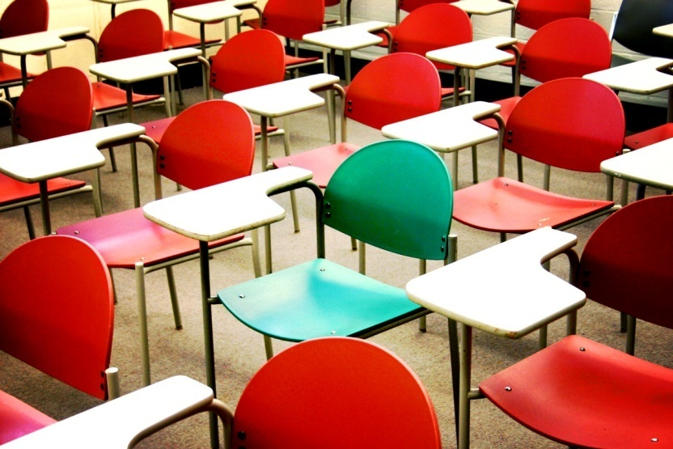
Ayrımcılık
Sınıf ortamında öğretmenin yaramaz diye etiketlenen öğrencinin ifadelerini görmezden gelip başarılı öğrencinin ifadelerini daha çok önemsemesi bu ayrımcılık türüne örnektir.

Slide 19
Ayrımcılığa neden olan faktörler
Etnik Köken: Irk, renk, soy ya da ulusal veya etnik kökene dayalı her türlü ayrım, dışlama ya da kısıtlama etnik köken ayrımcılığını ifade eder.
Dilde yerleşik ırkçı kalıplar (gavur vb.), ders kitaplarında azınlıkların yok sayılması veya okul ortamında farklı etnik kökenden gelen öğrencilere yapılan aşağılama ve tacizler etnik kökene dayalı ayrımcılığa örnek verilebilir.

Slide 20
Ayrımcılığa neden olan faktörler
Dini İnanç: Toplumsal yaşamın herhangi bir alanında, din, mezhep, resmi din, inanca yönelik engellenmeler olarak tarif edilebilir.
Başörtülü bir kadının eğitim veya bir iş istihdamına yönelik engellenmesi veya ders kitaplarında farklı dinlere yönelik hakaret anlamı içeren ifadeler dini inanç ayrımcılığına örnektir.

Slide 21
Ayrımcılığa neden olan faktörler
Cinsiyet ve cinsel yönelim: Kişinin toplumsal yaşamında cinsiyetinden veya cinsel yöneliminden dolayı dışlanması veya engellenmesi cinsiyet ayrımcılığını ifade eder.
Örnek olarak ders kitaplarında yer alan toplumsal cinsiyet rollerinin kesin belirlendiği kalıplar (Kadın işi, erkek işi), kız çocuklarının belirli bir yaşa geldikten sonra eğitim ortamından koparılmaları verilebilir.

Slide 22
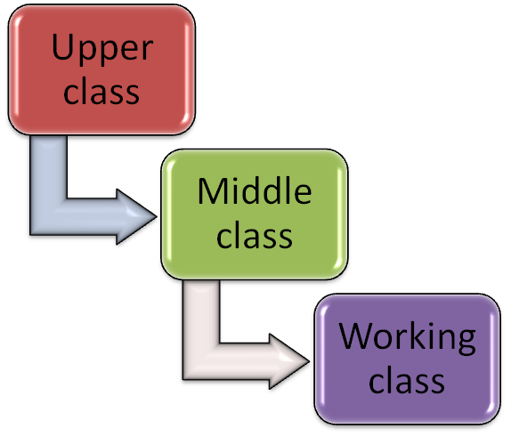
Ayrımcılığa neden olan faktörler
Sosyoekonomik düzey: Kişinin toplumsal yaşamda sosyo-ekonomik düzeyinden dolayı diğerlerinden farklı muamele görmesini ifade eder.
Okulda ekonomik düzeyi düşük bir aileden gelen bir öğrencinin öğretmen tarafından farklı muamele görmesi bu duruma örnektir.

Slide 23
Ayrımcılığa neden olan faktörler
Engellilik veya özel gereksinimler: Bireylerin doğum öncesinde, doğum sırasında veya doğumdan sonra; genetik birtakım problemler, hastalık veya kaza sonucunda bedensel veya zihinsel olarak ortaya çıkan özel durumlarından dolayı ayrımcılığa maruz kalma durumudur.
Bir sınıfta kaynaştırma öğrencilerine yönelik olarak yapılan ayrımcılık, dışlama veya ihmal edilme bu duruma örnek olarak verilebilir.

Slide 24
Eğitim ortamlarında ayrımcılığın uygulanışı
Öğretmenlerin ayrımcı davranışlar gösterdiği başlıca durumlar;
Daha zor veya kolay görevler verme
Verilen dönütlerin niteliği, yoğunluğu ve samimî duyguları ifade etmesi
Sorulan soruların niteliği ve cevaplamak için izin verilen zaman miktarı
Öğrenciyi ticari bir kaynak gibi görme

Slide 25
Eğitim ortamlarında ayrımcılığın uygulanışı
Zengin-fakir (varoştan gelme) ayrımı
Cinsel ayrımcılık (Kız-Erkek)
Cinsel yöneliminden dolayı yapılan ayrımcılık
Özel gereksinime ihtiyacı olan öğrencilere yapılan ayrımcılık
Başarılı öğrencileri kayırma ve özel ilgi gösterme
Sınıf ve şubeler arası ayrımcılık

Slide 26
Eğitim ortamlarında ayrımcılığın uygulanışı
Dinsel ve etnik ayrımcılık
Tanıdık ve yakınlarını kayırma
Ait olunan sosyal/kültürel gruba yönelik ayrımcılık (Alevi-sünni, siyasi görüş vb.)
Öğretmenlerin yanında öğrenciler, okul yönetimi ve aileler okul ortamındaki diğer önemli dışsal faktörleri oluşturmaktadır. Öğretmenlerin öğrencilere yönelik ayrımcı davranışlarının benzerleri bu gruplar tarafından da gösterilmektedir.

